Slide 1
Influenza dello Yogasull’epigenetica dell’obesità
Benefici a breve e medio termine nei candidati alla chirurgia bariatrica
IRCCS Galeazzi Sant’Ambrogio Congresso SICOB 2025

Slide 2
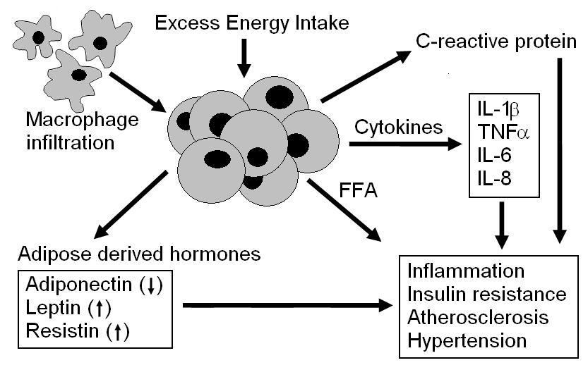
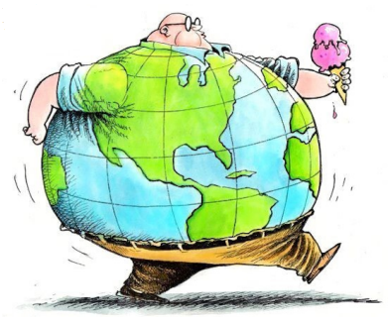
OBESITÀ E COMPLICANZE
Zanetti M. Sport and Nutrition. 2020

Slide 3







I TRATTAMENTI DELL’OBESITÀ
Chirurgia
bariatrica
Perdita di peso
Farmacoterapia
Mantenimento del peso
Riduzione del rischio di comorbidità
Miglioramento della qualità della vita
Modifiche dello stile di vita
Attività fisica
Dieta sana

Slide 4
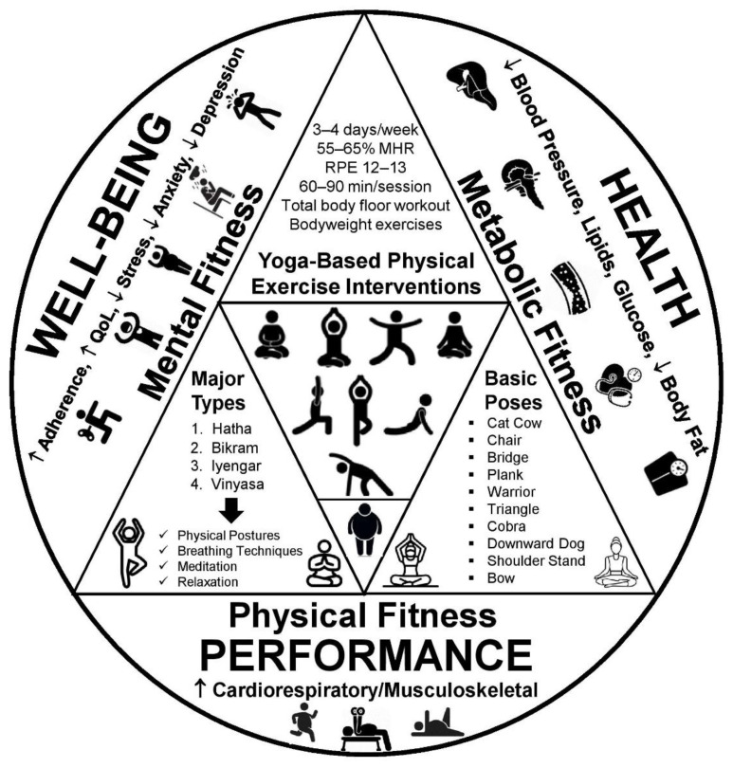
BENEFICI DELLO YOGA
Metabolismo
Salute cardiaca
Funzionamento neuroendocrino
Risposta immunitaria
Benessere psicologico
Batrakoulis A. Diseases. 2022

Slide 5
SCOPO DELLO STUDIO
Studio monocentrico, osservazionale, prospettico con procedura aggiuntiva
Calo ponderale
Variazione della composizione corporea
Livelli ematici dei marcatori dell’infiammazione (IL-6, TNF-α, PCR)
Livelli ematici dei marcatori legati all’eccesso di tessuto adiposo (leptina, adiponectina)
EFFICACIA DELLO YOGA

Slide 6
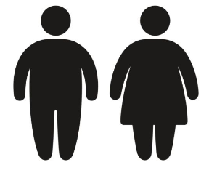


ARRUOLAMENTO PAZIENTI
40
PAZIENTI
20
GRUPPO YOGA
20
GRUPPO DI CONTROLLO
Età 18-65 anni
Candidati a SG o RYGB;
BMI ≥ 35 kg/m² con comorbidità
BMI ≥ 40 kg/m²
Presenza di sindrome metabolica
Paziente non disponibile per un prolungato follow-up
Gravidanza o allattamento
Presenza di malattie croniche dell’apparato digerente, patologie endocrine, insufficienza renale, epatopatia cronica, patologia maligna
Abuso di alcol o droghe
Pregresso intervento bariatrico
Gravi disordini psicologici-psichiatrici

Slide 7
SUDDIVISIONE GRUPPI
YOGA
Raccomandazioni dietetico-comportamentali pre-intervento
Istruzioni per sessioni yoga
CONTROLLO
Raccomandazioni dietetico-comportamentali pre-intervento

Slide 8
PROTOCOLLO YOGA
36 lezioni
45-60 minuti
3 mesi
Metodo PRANA_it
WARM-UP
KRIYA
RESPIRAZIONE

Slide 9
SIGNIFICATIVITÀ
p-value < 0,05
T0
ARRUOLAMENTO
T1
PRE-RICOVERO
T2
3 MESI POST-INTERVENTO

Slide 10
PERCENTUALI FREQUENZA YOGA
% FREQUENZA | N. PAZIENTI
<50% | 3
50% | 4
≈60% | 4
≈70% | 1
≈80% | 4
≥ 100% | 4

Slide 11
RISULTATI: Marker infiammazione
↓ TNF-α e ↓ PCR nel gruppo Yoga (*p* < 0.05)

Slide 12
RISULTATI: Composizione corporea
↑ Massa magra e ↑ Acqua corporea nel gruppo Yoga (*p* < 0.05)

Slide 13
CONCLUSIONI
Calo ponderale comparabile allo standard
Miglioramento massa magra e acqua corporea
Maggiore stabilità parametri infiammatori
Integrare yoga nel percorso preoperatorio può migliorare la resilienza chirurgica

